Slide 1
Всероссийские проверочные работы (11 класс) Дата: 11. 04. 2019 Предмет: География
Рузаевский муниципальный район (143 участника)
Статистика по отметкам

Slide 2
Всероссийские проверочные работы (11 класс) Дата: 05. 04. 2018 Предмет:Химия
Рузаевский муниципальный район (1участник)
Статистика по отметкам
Максимальный первичный балл: 33

Slide 3
Всероссийские проверочные работы (11 класс) Дата: 10. 04. 2018 Предмет:Физика
Рузаевский муниципальный район (1участник)
Статистика по отметкам
Максимальный первичный балл: 27

Slide 4
Всероссийские проверочные работы (11 класс) Дата: 12 04. 2018 Предмет:Биология
Рузаевский муниципальный район (91участник)
Статистика по отметкам
Максимальный первичный балл: 32

Slide 5
Гистограмма соответствия отметок за выполненную работу и отметок по журналу (Математика – 6 класс)
 | Кол-во уч. | %
Понизили ( Отм.< Отм.по журналу) | 140 | 27
Подтвердили(Отм.=Отм.по журналу) | 347 | 66
Повысили (Отм.> Отм.по журналу) | 40 | 8
Всего*: | 527 | 100

Slide 6
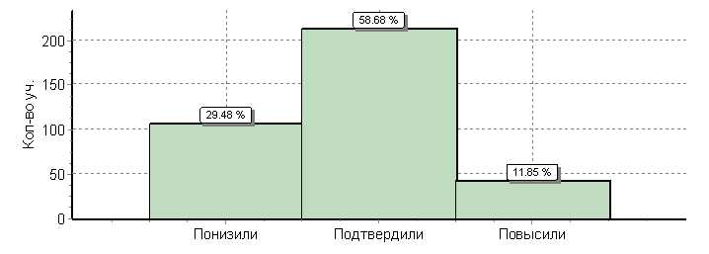
Гистограмма соответствия отметок за выполненную работу и отметок по журналу (Биология – 6 класс)
 | Кол-во уч. | %
Понизили ( Отм.< Отм.по журналу) | 107 | 29
Подтвердили(Отм.=Отм.по журналу) | 213 | 59
Повысили (Отм.> Отм.по журналу) | 43 | 12
Всего*: | 363 | 100

Slide 7
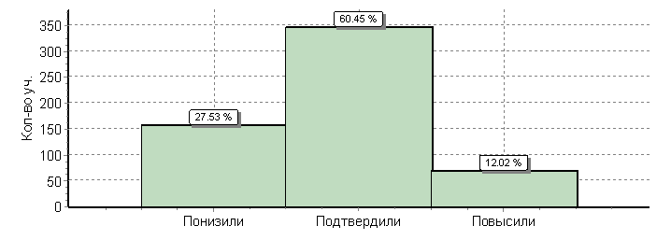
Гистограмма соответствия отметок за выполненную работу и отметок по журналу (Математика – 5 класс)
 | Кол-во уч. | %
Понизили ( Отм.< Отм.по журналу) | 158 | 28
Подтвердили(Отм.=Отм.по журналу) | 347 | 60
Повысили (Отм.> Отм.по журналу) | 69 | 12
Всего*: | 574 | 100

Slide 8
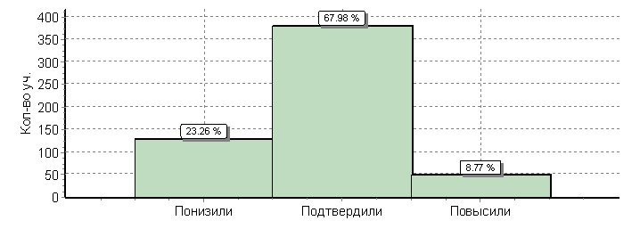
Гистограмма соответствия отметок за выполненную работу и отметок по журналу (Русский язык – 5 класс)
 | Кол-во уч. | %
Понизили ( Отм.< Отм.по журналу) | 130 | 23
Подтвердили(Отм.=Отм.по журналу) | 380 | 68
Повысили (Отм.> Отм.по журналу) | 49 | 9
Всего*: | 559 | 100

Slide 9
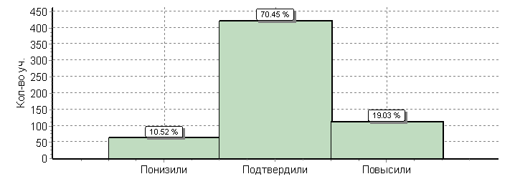
Гистограмма соответствия отметок за выполненную работу и отметок по журналу (Русский язык – 4 класс)
 | Кол-во уч. | %
Понизили ( Отм.< Отм.по журналу) | 63 | 11
Подтвердили(Отм.=Отм.по журналу) | 422 | 70
Повысили (Отм.> Отм.по журналу) | 114 | 19
Всего*: | 599 | 100

Slide 10
Анализ результатов тестирования по истории России 9 класс (уровень обученности)

Slide 11
Анализ результатов тестирования по истории России 9 класс (качество знаний)

Slide 12
Анализ результатов тестирования по географии 7 класс (качество знаний)

Slide 13
Анализ результатов тестирования по географии 7 класс (уровень обученности)

Slide 14
Анализ результатов тестирования по английскому языку 8 класс (уровень обученности)

Slide 15
Анализ результатов тестирования по английскому языку 8 класс (качество знаний)

